Slide 1


Grupo N°11 Proyecto – “As You Wish”
https://trello.com/b/Bi8GMLx6/gestion-de-danza
https://github.com/COv879/ICF232_202010_Grupo11_AsYourWish
Profesor en Jefe:
Pablo Hernan Schwarzenberg Riveros
Integrantes
Vicente Andrés Díaz Quezada [Jefe de Proyecto]
Cristóbal Olave Herrera
Aldana Bravo Saldivia
Ernesto Nicolas Lagos

Slide 2

Resumen
El Proyecto "As You Wish", es el desarrollo de una Aplicación Web para una Cadena de Academias de Baile de nombre "As You Wish".
Se creo con el propósito de resolver la poca optimización de Administración y organización de diversos tipos de Datos que presentan las Academias.

Slide 3
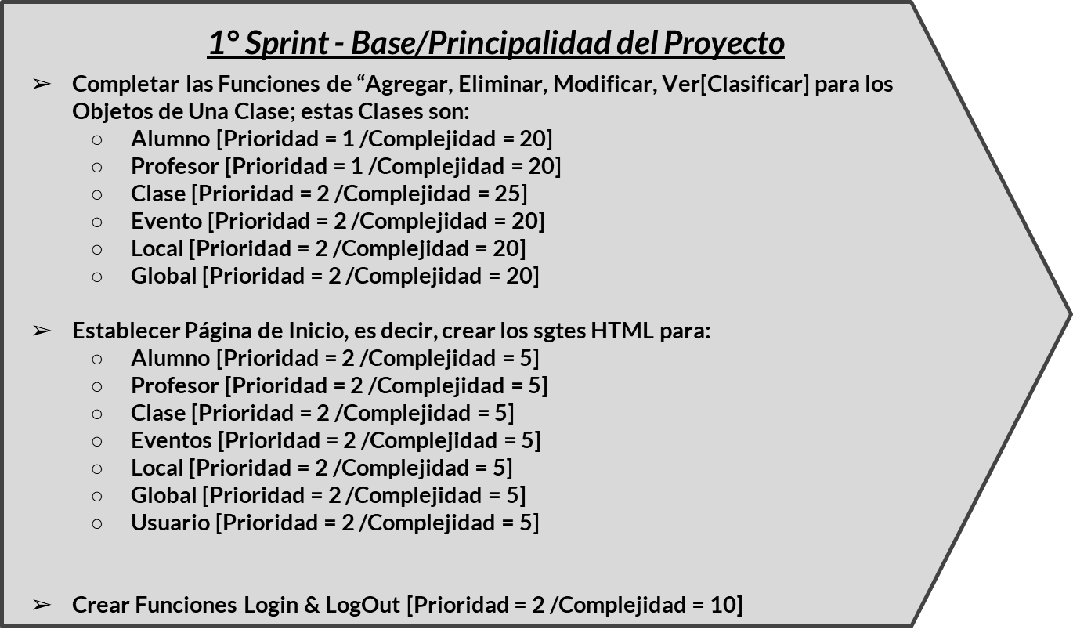
Sprint 1
Principalmente se enfoca en el desarrollo de Objetos, así como la implementación de Páginas para definir la Base principal de nuestro Proyecto.

Slide 4
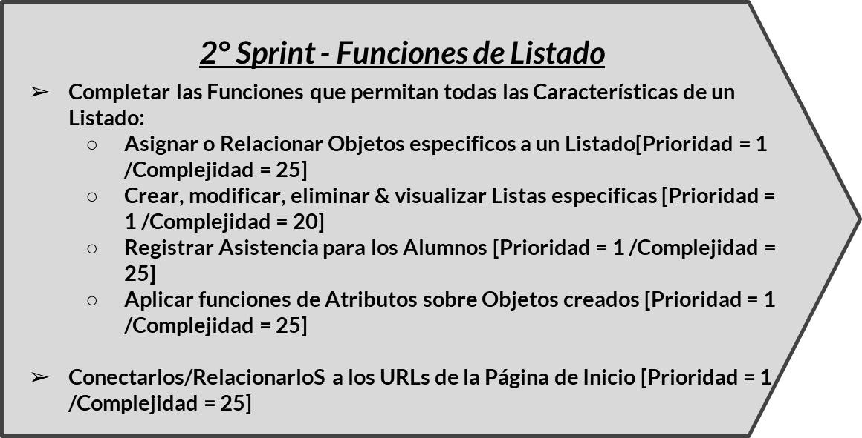
Sprint 2
Principalmente se enfoca sobre todo lo relacionado al manejo de Listas, incluyendo sus funciones

Slide 5
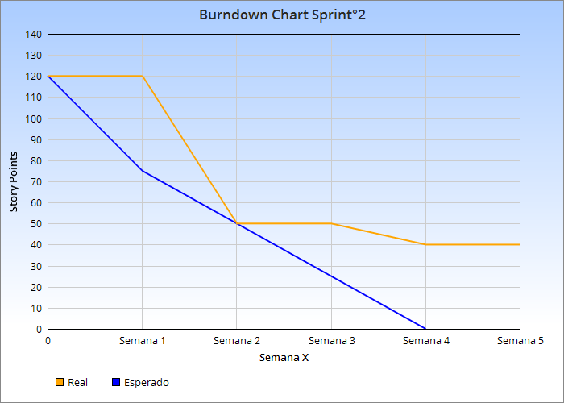

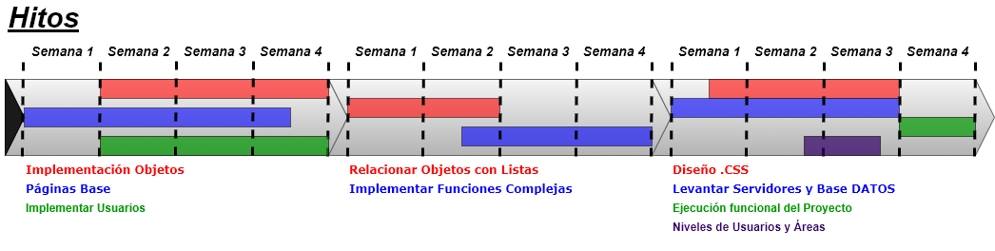
Dashboard
¿Qué es este Proyecto?
Aplicación de administración y almacenamiento de Datos
N° de Historias: 15
12 COMPLETADAS
[Páginas & Gestión de Objetos]
2 EN DESARROLLO
[Seleccionar Residencia & Funciones Automáticas de Objetos]
Estado Actual
Positivo: Levantamiento de Pagina & Gestión mejorada de Objetos
Negativo: Funciones Incompletas del Sprint 2
1 NO INICIADAS
[Nv.Permiso]
Inicio Proyecto: 2020-04-09
Termino Proyecto: 2020-11-23
Último Build: 2020-11-05
Estado: PASS
Automatización de Pruebas: 80%
Cobertura de las Pruebas: 80%
Defectos Totales: 4
Informes Semanales: 4 Historias y Puntaje Total: 291

Slide 6
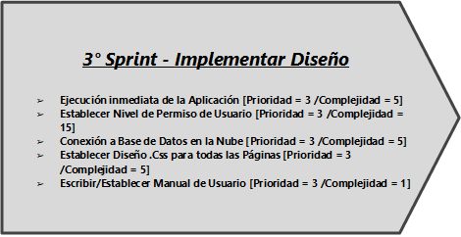
Sprint 3
Principalmente se enfoca en dar los Últimos detalles para el Proyecto, es decir, levantamiento de Servidores, .Css, entre otros.

Slide 7
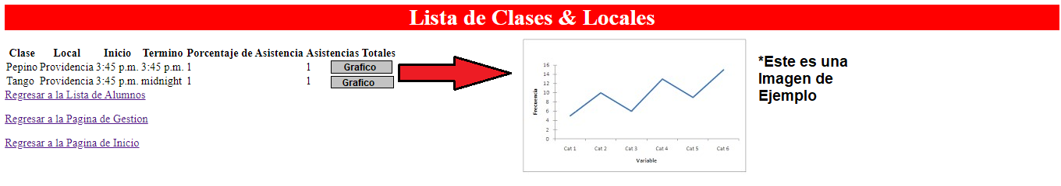
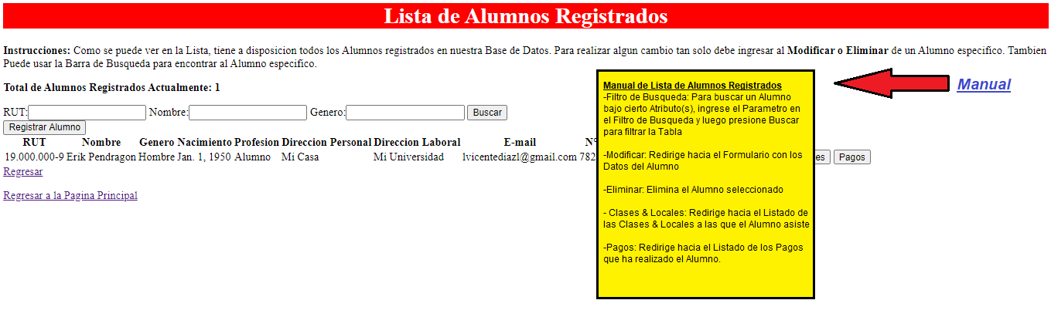
Planificación
Desarrollar Funciones Faltantes del Sprint 2
Implementar Ideas de Diseño o “Propuestas de Valor”
Implementar últimos detalles del Proyecto (.Css, Servidores, Base de Datos, levantamiento de la Página Web, etc)

Slide 8
Entregables . . .

